Slide 1
CUAI Kaggle/DACON팀
2023.05.16
발표자 :고지흔
Notes:
안녕하세요, CUAI Kaggle/DACON 팀의 발표자 고지흔 입니다. 오늘은 저희 팀이 지난 4월 4일 발표 이후의 활동 내역에 대해 발표하겠습니다.

Slide 2
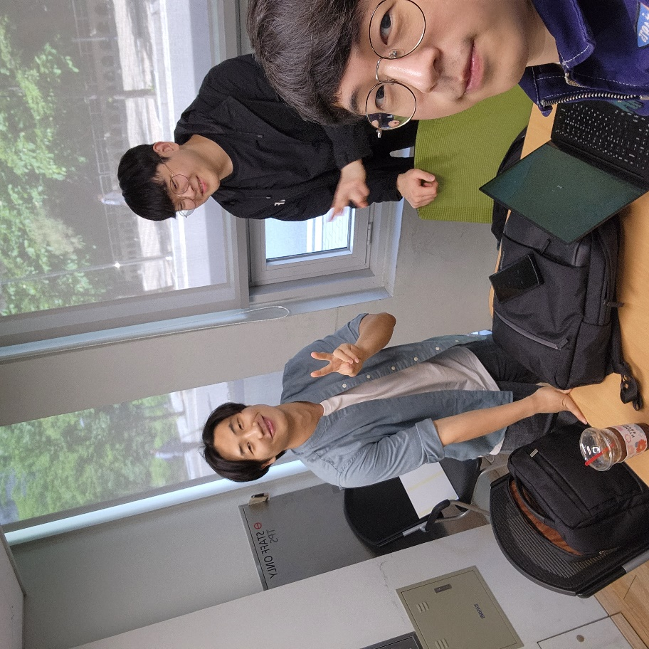
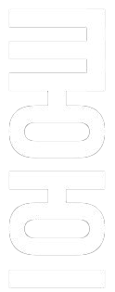
스터디원 소개 및 만남 인증
물리학과
고지흔
소프트웨어학부 김동우
소프트웨어학부
원동연
Notes:
저희는 매주 정기적으로 매주 수요일 점심에 학교 도서관에서 만나 스터디를 진행하고 있습니다.
스터디원으로는 물리학과인 저, 소프트웨어학부에 김동우씨와 원동연씨가 있습니다.

Slide 3
Index
1. 10th Week (5/3)
2. 11th Week (5/10)
3. 12th Week (5/17)

Slide 4
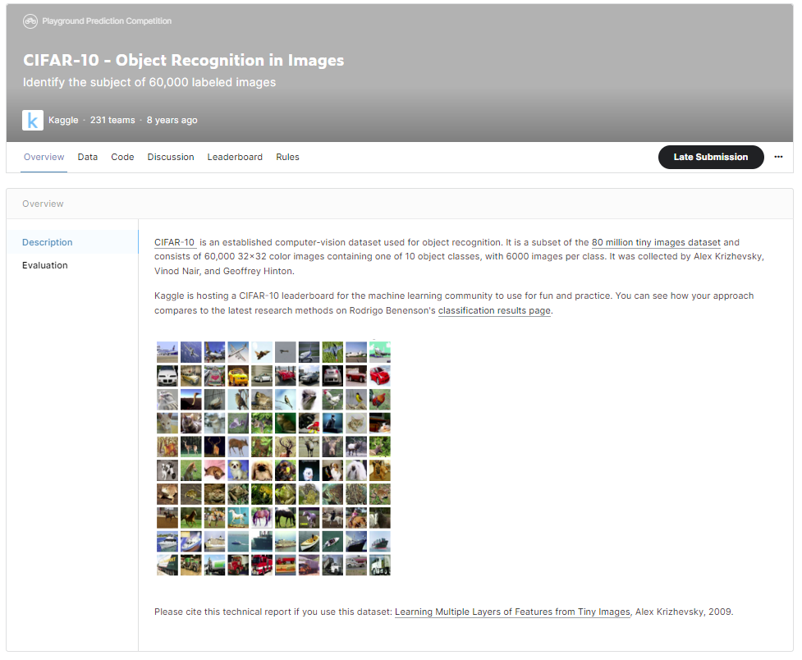
10th Week
Epoch | Accuracy
30 | 0.885
50 | 0.9012
50 | 0.8997
100 | 0.8928
Notes:
"제가 시험이 5월 2일에 끝났기 때문에 5월 3일에 있던 10주차 스터디에 제대로 참여하지 못했습니다. 이에 대해 10주차 스터디 내용은 간단히 언급하겠습니다.
저희는 KAGGLE에서 10가지 범주의 컬러 이미지를 포함한 데이터셋인 CIFAR 데이터셋을 분류하는 과거 대회를 학습했습니다.
저희 팀은 CIFAR를 ResNet을 이용하여 학습시켰습니다. ResNet은 네트워크의 깊이가 깊어질수록 발생할 수 있는 기울기 소실 문제를 해결한 신경망 구조입니다. 이런 특성 덕분에, 에폭 수를 증가시킬수록 모델의 학습이 깊어져 성능이 향상될 것으로 예상했습니다. 그러나 실제로 보시는 바와 같이 에폭 수가 50일 때가 100일 때보다 미세하게나마 정확도가 더 높았습니다. 이를 통해 에폭 수를 무작정 늘리는 것이 아니라 적절한 에폭 수를 설정하는 것이 중요함을 깨달았습니다.

Slide 5
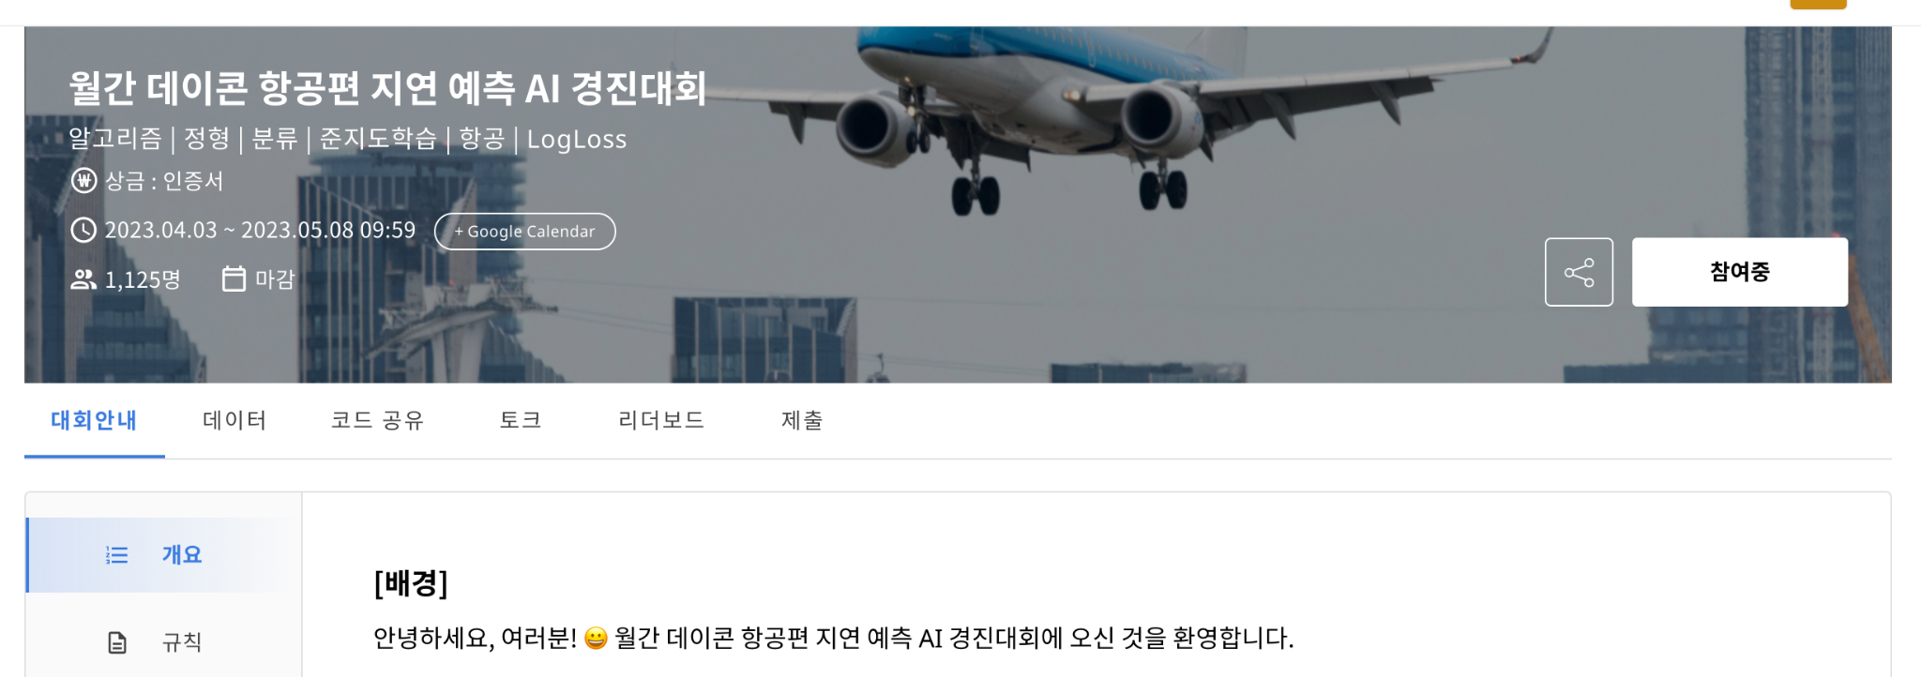
11th Week, 12th Week
Notes:
"지난주와 이번주 동안 저희 팀은 데이콘에서 주최한 '월간 데이콘 항공편 지연 예측 AI 경진 대회' 데이터를 활용하여 학습을 진행하였습니다.
이 대회의 핵심 목표는, 주어진 항공편 데이터를 바탕으로 해당 항공편이 지연되었는지를 예측하는 것이었습니다.
데이터셋에는 특이한 점이 있었는데, 바로 백만 개의 데이터 중에서 '지연' 정보인 타겟 데이터가 1/4밖에 포함되어 있지 않았다는 점입니다. 나머지 3/4의 데이터는 이 '지연' 정보가 제공되지 않았습니다.
이러한 특이점을 해결하기 위해 저희 팀은 일부 데이터만 레이블이 붙어 있는 상황에서 사용하는 학습 방법인 '준지도 학습'을 활용하였습니다.
준지도 학습은 이후 PPT에서 설명하겠습니다.

Slide 6
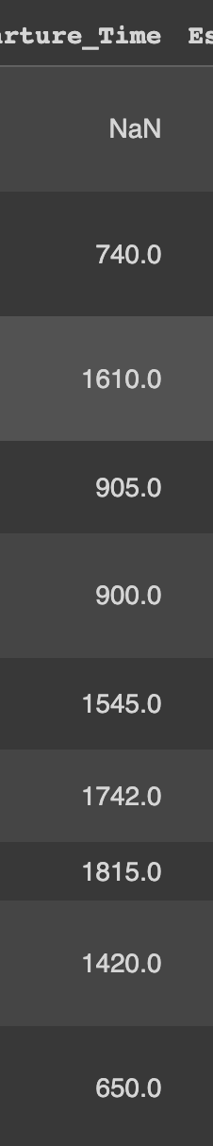
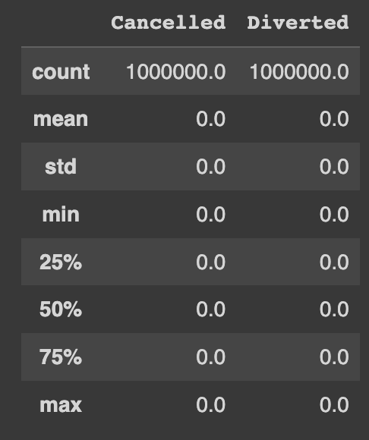

전처리
Notes:
우선 학습을 시키기 전 데이터 전처리 과정에 대해 설명하겠습니다.
맨 왼쪽의 사진을 보시면 시간 형식이 7:40분이 740으로 표현되어 있었는데, 이를 분으로 변환하여 모델이 시간 데이터를 더 쉽게 처리하도록 했습니다.
시간의 오른쪽 사진에 Cancelled와 Diverted는 모두 0이기 때문에 데이터분석에 영향을 끼치지 않아 제거 하였습니다.
공항과 공항 ID, 항공사와 항공사 ID는 같은 정보를 나타내는 컬럼이므로, 이를 비교하면서 결측 데이터를 복구하였습니다.
결측 데이터 복구 후에는 ID 컬럼만 남기고 대응되는 컬럼은 제거하여 불필요한 중복 정보를 줄이고 데이터의 양을 줄였습니다.
시작시간과 도착시간은 데이터가 없는 경우가 있었지만, 이를 거리 정보나 다른 비행 정보를 통해 추정하여 복구하였습니다.
그럼에도 불구하고 복구할 수 없는 부분은 모델의 성능을 저하시키지 않도록 제거하였습니다.

Slide 7
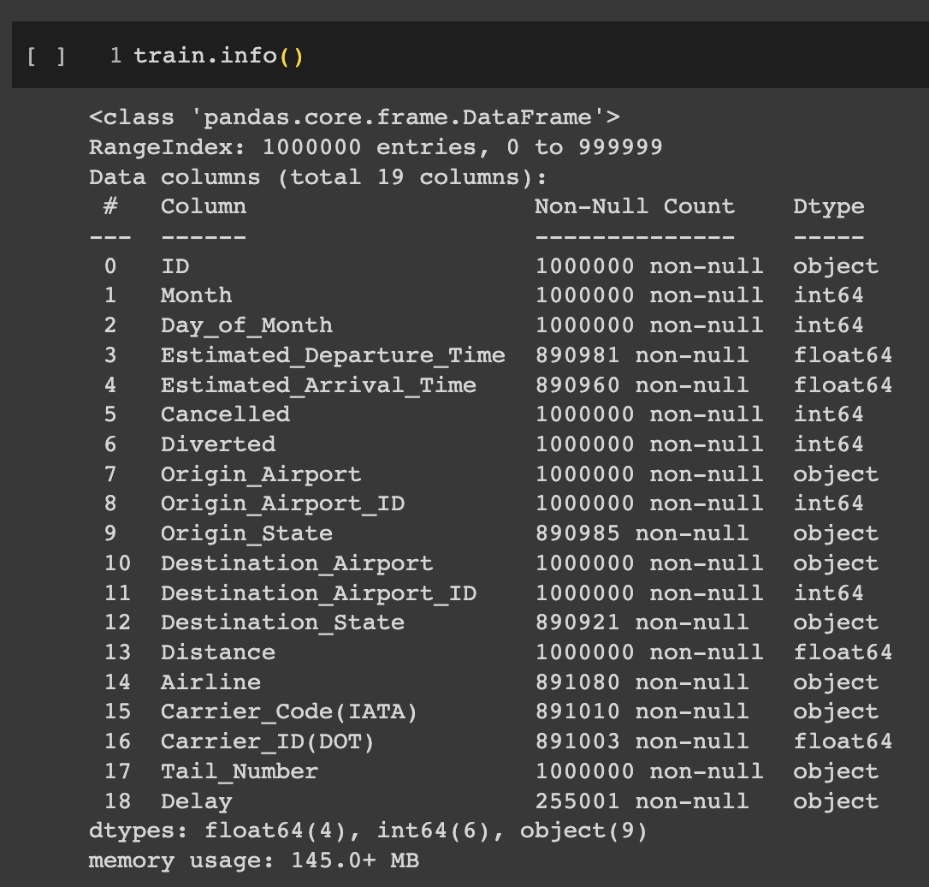
준지도 학습 (semi-supervised learning)
레이블이 지정된 데이터와 지정되지 않은 데이터를 모두 사용하여 모델을 학습시키는 방법
초기 모델은 레이블이 있는 데이터를 사용하여 학습된다.
이 모델은 레이블이 없는 데이터에 대한 예측을 생성한다.
예측된 레이블을 사용하여 모델을 추가로 학습시키는 과정을 반복한다.
Notes:
"다음은 '준지도 학습'에 대해 소개하겠습니다.
우선, 슬라이드에 보이는 것처럼, 데이터 중 3/4에 해당하는 부분의 target값인 'Delay'가 결측값인 것을 확인할 수 있습니다. 이렇게 라벨이 없는 데이터가 상당수 포함되어 있는 경우 '준지도 학습'을 적용하는 것이 효과적입니다.
'준지도 학습'이란, 라벨이 부착된 데이터와 부착되지 않은 데이터가 함께 존재할 때 이 둘을 모두 활용하여 모델을 학습시키는 방법을 말합니다.
이번 데이터셋에서는 'Delay' 값이 결측인 데이터를 '준지도 학습'을 통해 유용하게 활용하려는 시도를 하였습니다. 그 과정을 간략히 설명드리자면,
우선, 레이블이 있는 데이터만을 이용하여 초기 모델을 학습시킵니다.
이렇게 학습된 모델로 레이블이 없는 데이터에 대한 예측값을 생성합니다.
생성된 예측값을 '가상의 레이블'로 취급하여, 이를 다시 모델 학습에 활용하는 과정을 반복합니다.
이처럼 준지도 학습은 라벨이 없는 데이터를 유용하게 활용하여 모델의 성능을 향상시키는 데 크게 기여하며, 저희는 이 방법을 통해 더욱 정확한 항공 지연 예측 모델을 만드는 데 노력하였습니다."

Slide 8
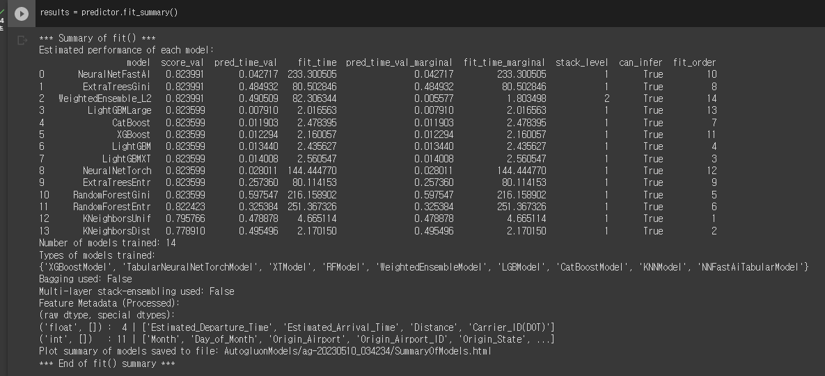
11th Week, 12th Week
Notes:
마지막으로, 저희가 시도한 다양한 모델들을 통한 스코어와 학습 시간 등을 비교한 결과를 공유하겠습니다.
여기까지 저희 CUAI Kaggle/DACON 팀의 10주차부터 12주차까지의 활동 내용에 대한 소개였습니다.
감사합니다!

Slide 9
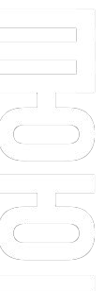
Thank You!

